Slide 2
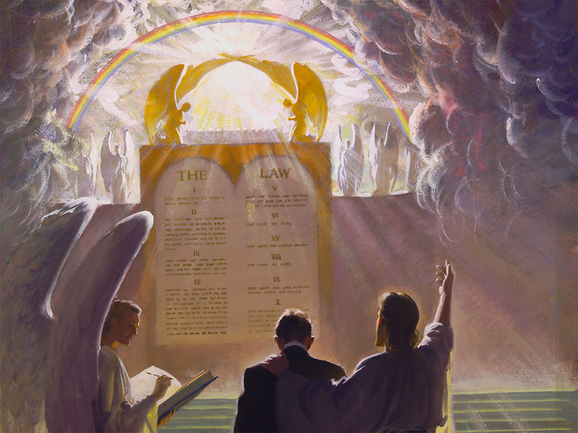
Lo Que Jesús Dijo Acerca de la Ley
I. Dijo Que Los Salmos Son Parte de la Ley.
Juan 10:34
Salmo 82:6
34 Jesús les respondió: ¿No está escrito en vuestra ley: Yo dije, dioses sois?
6 Yo dije: Vosotros sois dioses, y todos vosotros hijos del Altísimo.

Slide 3
Lo Que Jesús Dijo Acerca de la Ley
II. Dijo Que El Mandamiento Mas Grande Era Amar a Dios.
Mateo 22:35-40
35 Y uno de ellos, intérprete de la ley, preguntó por tentarle, diciendo:
36 Maestro, ¿cuál es el gran mandamiento en la ley?
37 Jesús le dijo: Amarás al Señor tu Dios con todo tu corazón, y con toda tu alma, y con toda tu mente.
38 Este es el primero y grande mandamiento.
39 Y el segundo es semejante: Amarás a tu prójimo como a ti mismo.
40 De estos dos mandamientos depende toda la ley y los profetas.

Slide 4
Lo Que Jesús Dijo Acerca de la Ley
III. Jesús Dijo Que No Vino Para Abrogar La Ley.
Mateo 5:17
Gálatas 4:4
17 No penséis que he venido para abrogar la ley o los profetas; no he venido para abrogar, sino para cumplir.
4 Pero cuando vino el cumplimiento del tiempo, Dios envió a su Hijo, nacido de mujer y nacido bajo la ley.

Slide 5
Lo Que Jesús Dijo Acerca de la Ley
III. Jesús Dijo Que No Vino Para Abrogar La Ley.
Mateo 5:17
Romanos 10:4
17 No penséis que he venido para abrogar la ley o los profetas; no he venido para abrogar, sino para cumplir.
4 porque el fin de la ley es Cristo, para justicia a todo aquel que cree.

Slide 6
Lo Que Jesús Dijo Acerca de la Ley
IV. Jesús Dijo Que Vino A Cumplir La Ley.
Mateo 5:17
Lucas 24:44
17 No penséis que he venido para abrogar la ley o los profetas; no he venido para abrogar, sino para cumplir.
44 Y les dijo: Estas son las palabras que os hablé, estando aún con vosotros: que era necesario que se cumpliese todo lo que está escrito de mí en la ley de Moisés, en los profetas y en los salmos.

Slide 7
Lo Que Jesús Dijo Acerca de la Ley
V. Jesús Dijo Que La Ley Fue Dada Por un Tiempo Limitado.
Mateo 11:13
Juan 12:48
13 Porque todos los profetas y la ley profetizaron hasta Juan.
48 El que me rechaza, y no recibe mis palabras, tiene quien le juzgue; la palabra que he hablado, ella le juzgará en el día postrero.

Slide 8
Lo Que Jesús Dijo Acerca de la Ley
V. Jesús Dijo Que La Ley Fue Dada Por un Tiempo Limitado.
Mateo 11:13
Juan 8:31
13 Porque todos los profetas y la ley profetizaron hasta Juan.
31 Dijo entonces Jesús a los judíos que habían creído en él: Si vosotros permaneciereis en mi palabra, seréis verdaderamente mis discípulos.

Slide 9
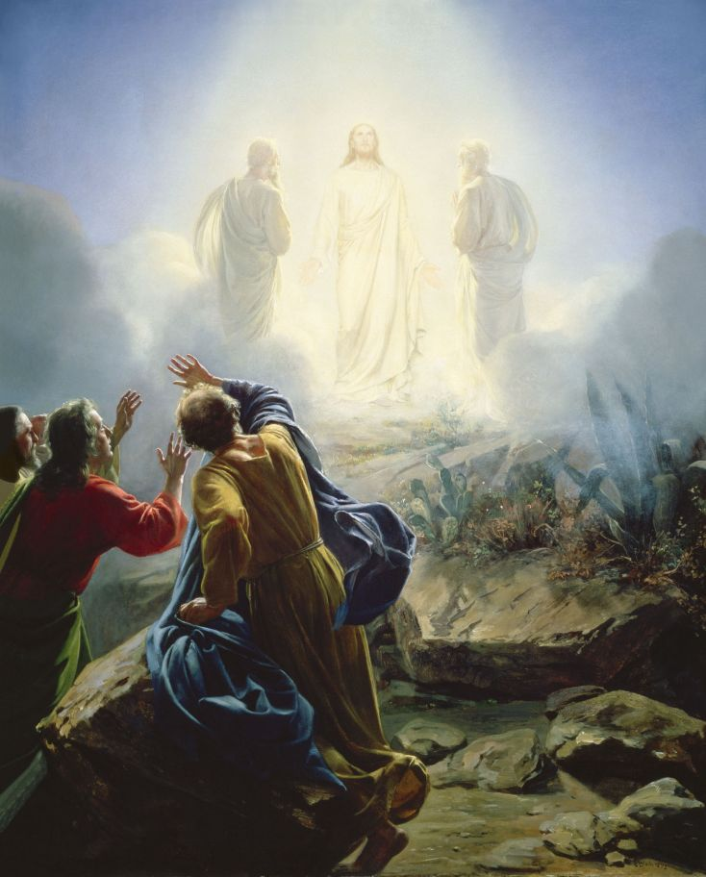
Mateo 17:1-5
1 Seis días después, Jesús tomó a Pedro, a Jacobo y a Juan su hermano, y los llevó aparte a un monte alto;
2 y se transfiguró delante de ellos, y resplandeció su rostro como el sol, y sus vestidos se hicieron blancos como la luz.
3 Y he aquí les aparecieron Moisés y Elías, hablando con él.
4 Entonces Pedro dijo a Jesús: Señor, bueno es para nosotros que estemos aquí; si quieres, hagamos aquí tres enramadas: una para ti, otra para Moisés, y otra para Elías.
5 Mientras él aún hablaba, una nube de luz los cubrió; y he aquí una voz desde la nube, que decía: Este es mi Hijo amado, en quien tengo complacencia; a él oíd.

Slide 10
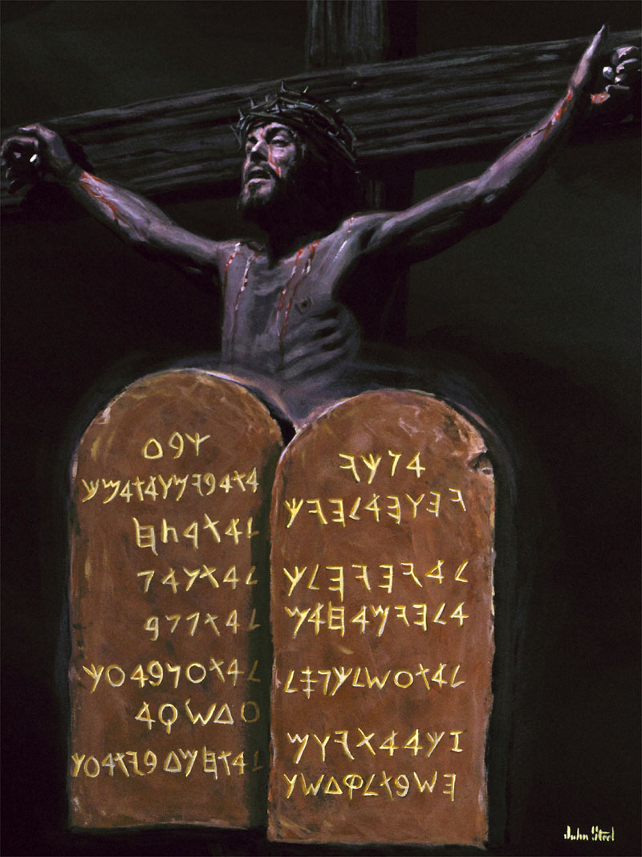
Es a Jesús y a su Evangelio al que estamos sujetos, ¡no a la Ley de Moisés!

